Slide 1
코디해주는 코기
104 2조

Slide 2
팀원
01
02
03
10411박민준
10412 서윤하
10409김호

Slide 3
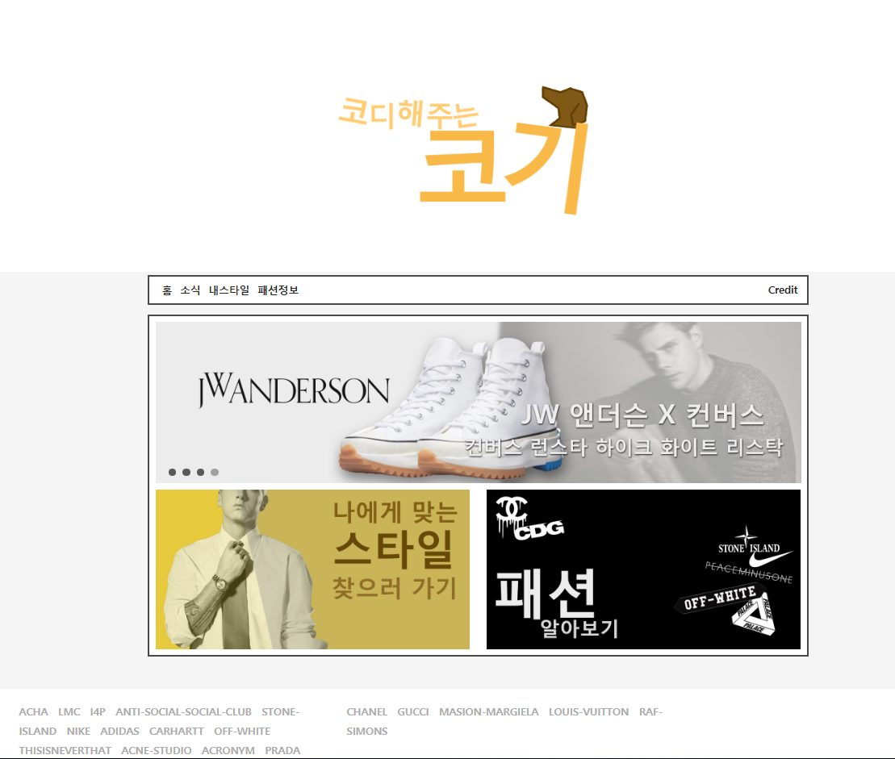
01.
메인화면

Slide 4
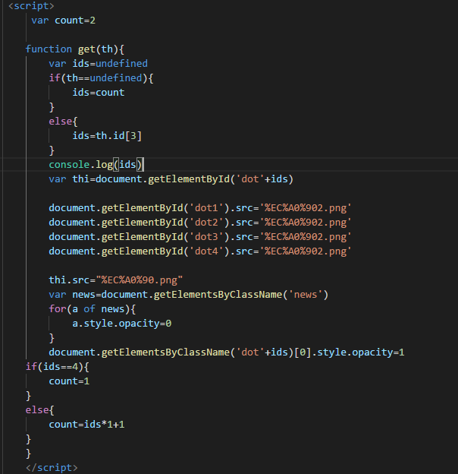
01.
메인화면
주요 소스

Slide 5
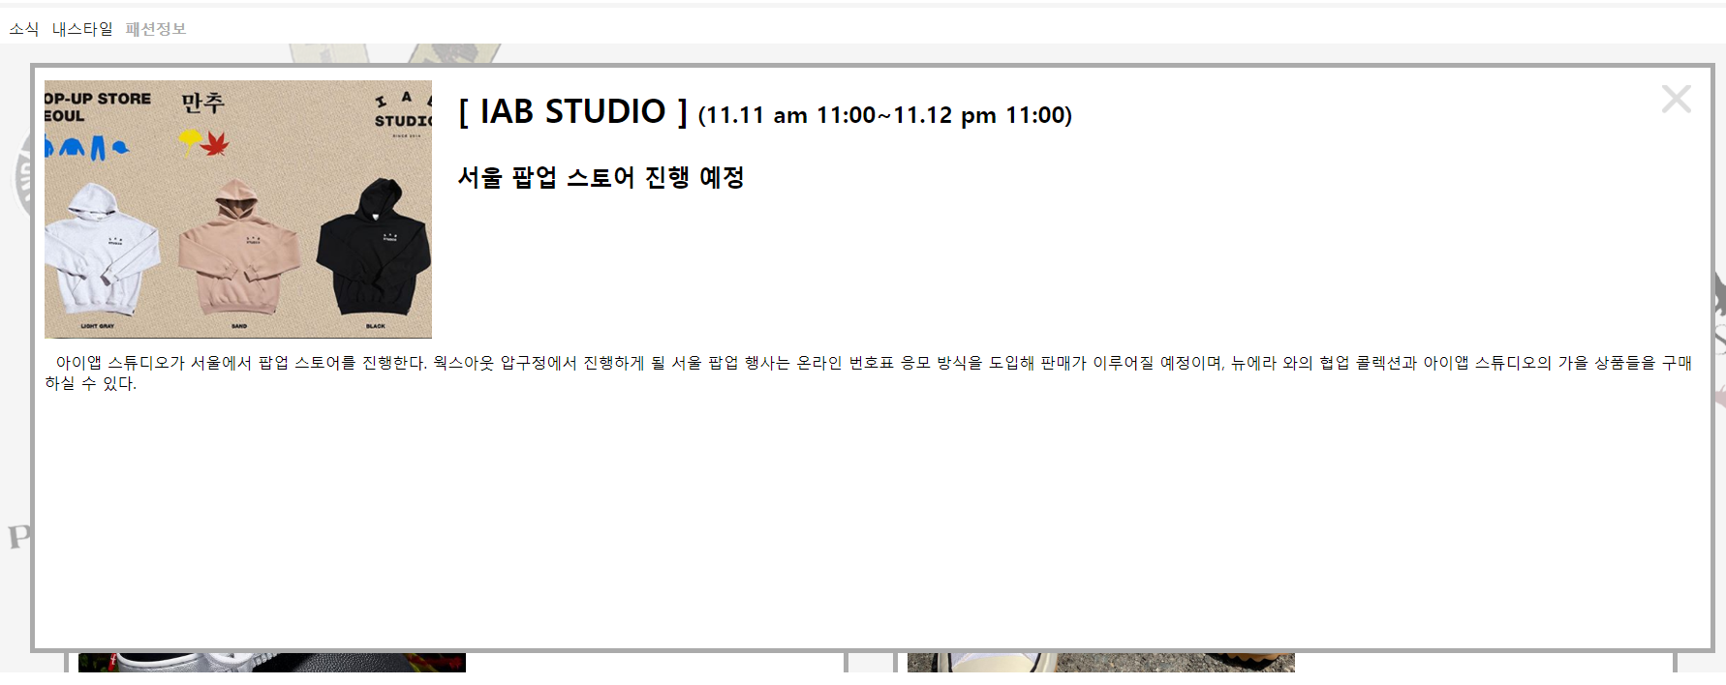
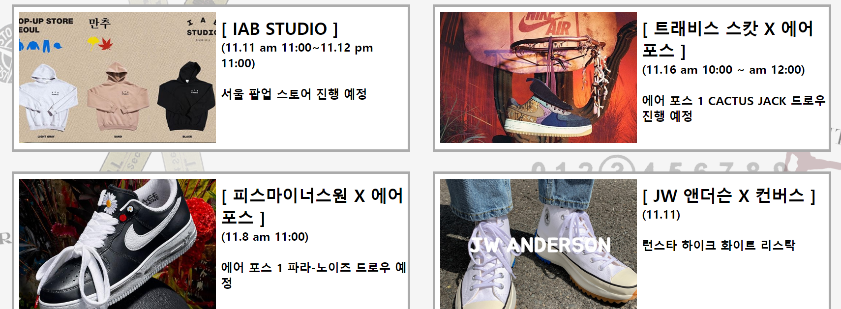
02.
소식

Slide 6
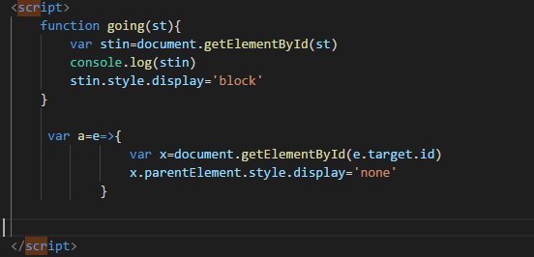
02.
소식
주요 소스

Slide 7
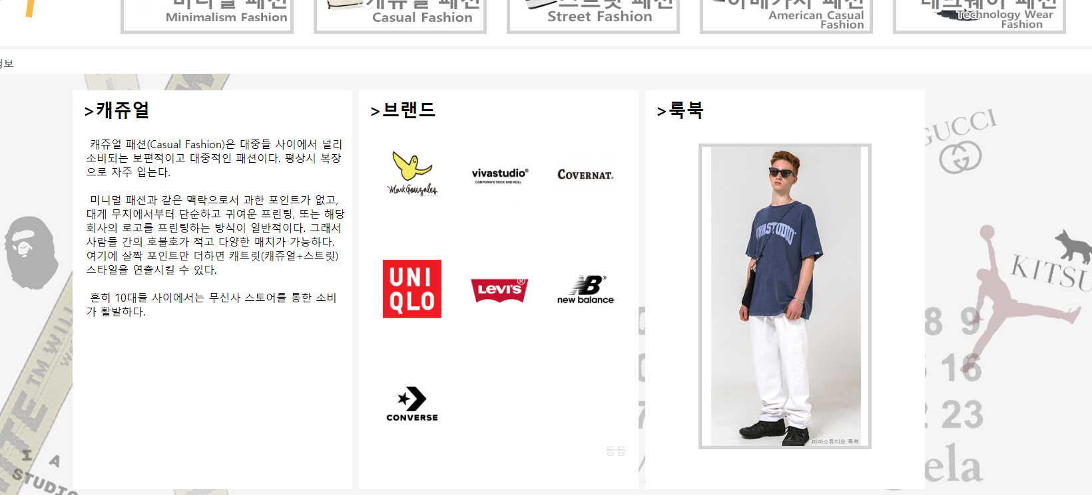
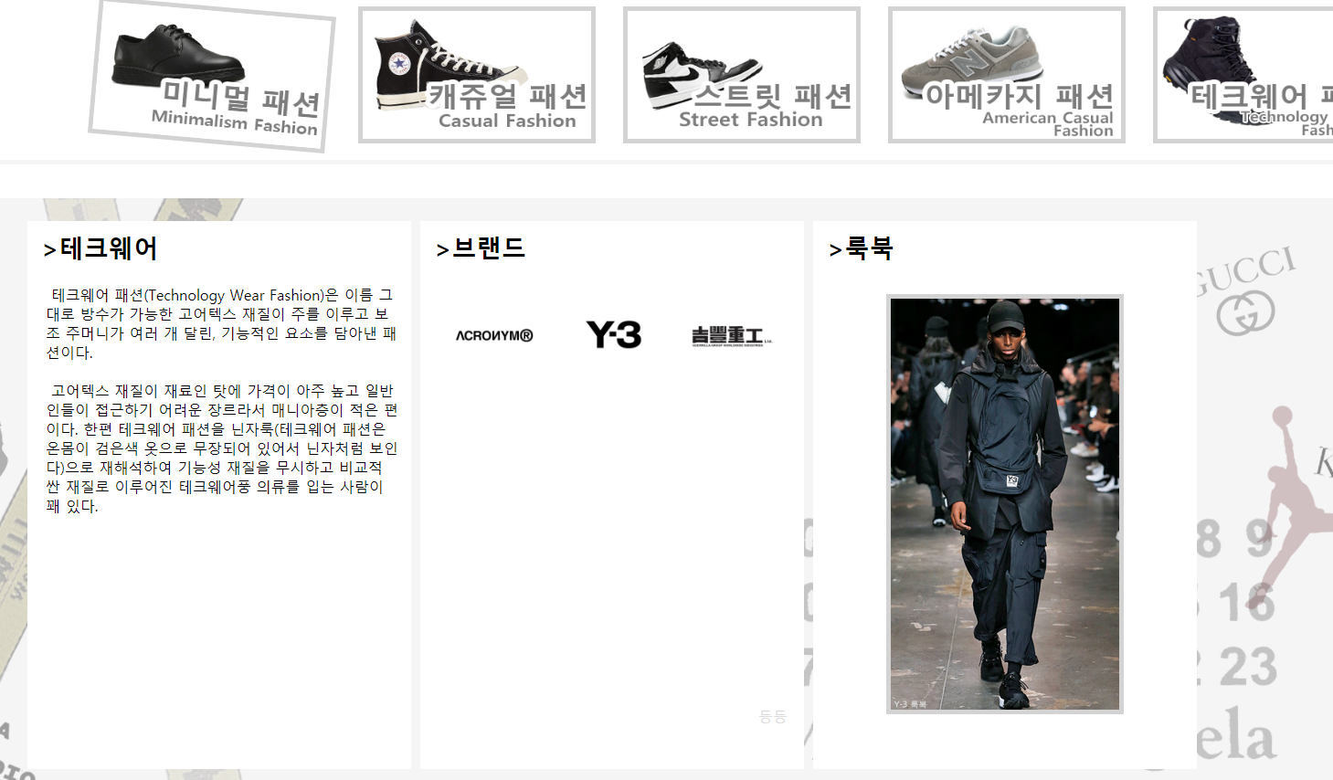
03.
패션정보

Slide 8
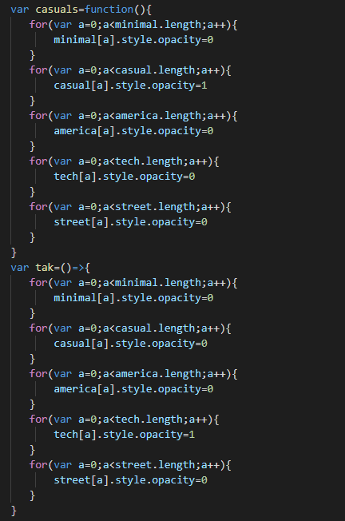
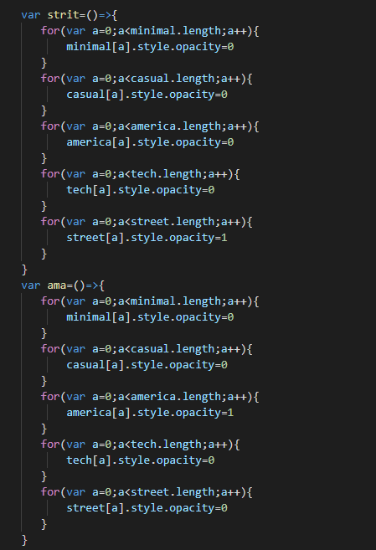
03.
패션정보
주요 소스

Slide 9
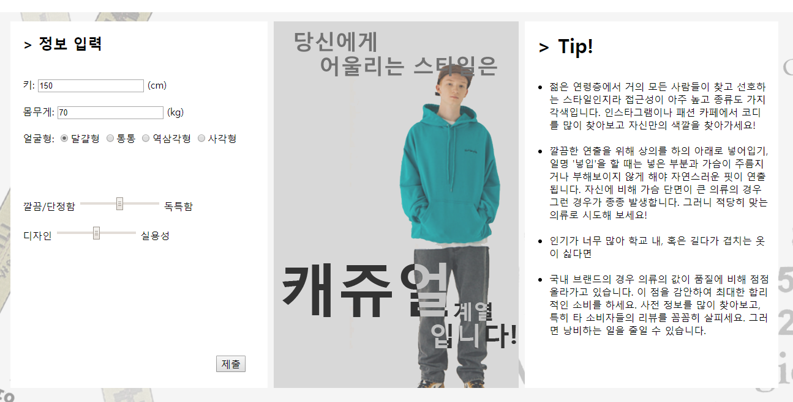
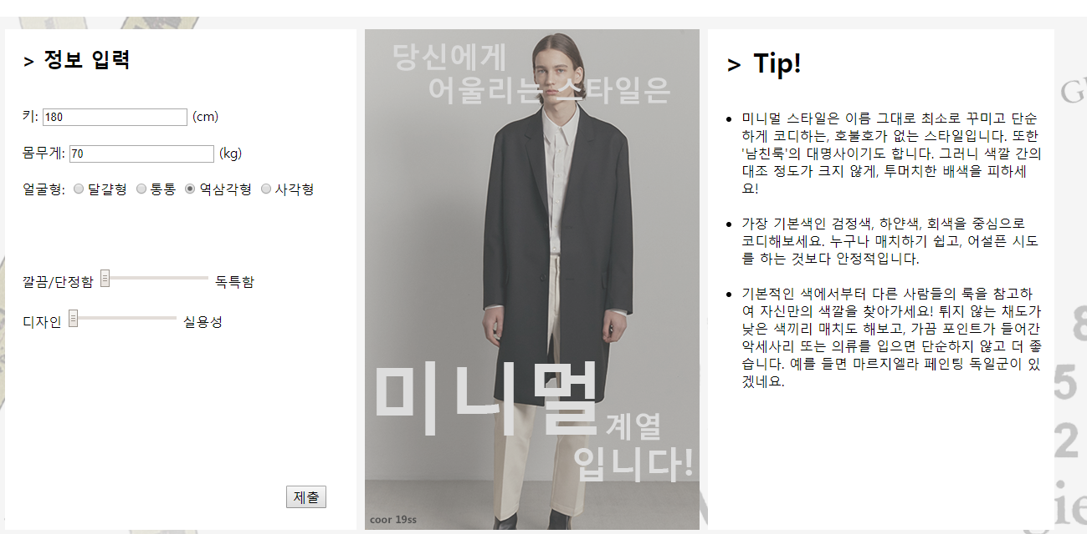
04.
내 스타일

Slide 10
Thank you
104 2조

